Slide 1
Rancang Bangun Klasifikasi Varietas Beras Berdasarkan Citra Menggunakan Metode Convolutional Neural Network (CNN) Berbasis Android
Seminar Hasil
Tugas Akhir
Vidi Fitriansyah Hidarlan
(H1A016042)
Teknik Elektro – Universitas Jenderal Soedirman

Slide 2
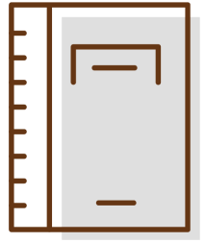
PENDAHULUAN

Slide 3
LATAR BELAKANG
Klasifikasi varietas beras sangat penting karena setiap varietas beras memiliki kandungan nutrisi yang berbeda-beda.
Deep learning banyak diimplementasikan untuk klasifikasi obyek berdasarkan citra atau gambar dengan cara mempelajari representasi atau fitur data secara otomatis.
CNN termasuk dalam jenis Deep Neural Network yang banyak diaplikasikan pada data citra dan dapat belajar langsung dari citra sehingga mengurangi beban dari pemrograman [4].
Metode CNN perlu diimplementasikan pada smartphone Android agar klasifikasi varietas beras dengan citra menjadi lebih mudah dilakukan.

Slide 4
RUMUSAN MASALAH
Bagaimana perancangan arsitektur CNN untuk klasifikasi varietas beras?
Bagaimana pelatihan dan pengujian untuk klasifikasi varietas beras dengan metode CNN?
Bagaimana pengujian klasifikasi varietas beras pada aplikasi Android?

Slide 5
BATASAN MASALAH
Metode deep learning yang digunakan adalah CNN (Convolutional Neural Network).
Program yang dibuat hanya untuk membedakan varietas Beras Basmathi, IR 64 dan Ketan.
Program dibuat dengan Bahasa Pemrograman Python pada Google Colaboratory.
Pembuatan model deep learning hanya menggunakan Framework Keras dan TensorFlow.
Aplikasi Android untuk deteksi varietas beras pada smartphone dibuat menggunakan Android Studio.
Penentuan jumlah dataset pelatihan, validasi serta pengujian tidak dibahas dalam penelitian ini.

Slide 6
TUJUAN DAN MANFAAT
Tujuan :
Merancang arsitektur CNN untuk klasifikasi varietas beras dan penerapannya pada aplikasi Android.
Melatih arsitektur CNN untuk klasifikasi varietas beras.
Menguji arsitektur CNN klasifikasi varietas beras yang sudah dilatih sebelumnya.
Manfaat :
Mampu menerapkan ilmu yang didapat pada mata kuliah yang bersangkutan untuk menyelesaikan tugas akhir
Memudahkan dalam membedakan varietas beras dengan citra berdasarkan bentuk, ukuran, dan warnanya.

Slide 7

TINJAUAN PUSTAKA

Slide 8
PENELITIAN TERDAHULU
I Wayan Suartika E. P, Arya Yudhi Wijaya, dan Rully Soelaiman penelitiannya yang berjudul Klasifikasi Citra Menggunakan Convolutional Neural Network (CNN) pada Caltech 101 membahas tentang klasifikasi 5 jenis unggas dengan 390 citra dari data Caltech 101 menggunakan 3 lapisan CNN, yaitu Convolution Layer, Subsampling Layer, dan Fully Connected Layer.
William Sugiarto, Yosi Kristian, dan Eka Rahayu Setyaningsih penelitiannya yang berjudul Estimasi Arah Tatapan Mata dengan Menggunakan Average Pooling Convolutional Neural Network membahas tentang pelacakan arah tatapan mata berfokus pada menginterpretasikan posisi mata pada layar yang nantinya akan diproses dan menghasilkan estimasi posisi dari apa yang dilihat oleh pengguna.
Sarirotul Ilahiyah dan Agung Nilogiri penelitiannya yang berjudul Implementasi Deep Learning Pada Identifikasi Jenis Tumbuhan Berdasarkan Citra Daun Menggunakan Convolutional Neural Network membahas tentang pengklasifikasian citra daun dari Neeraj Kumar yang mempunyai 20 jenis genus tumbuhan menggunakan arsitektur AlexNet.

Slide 9
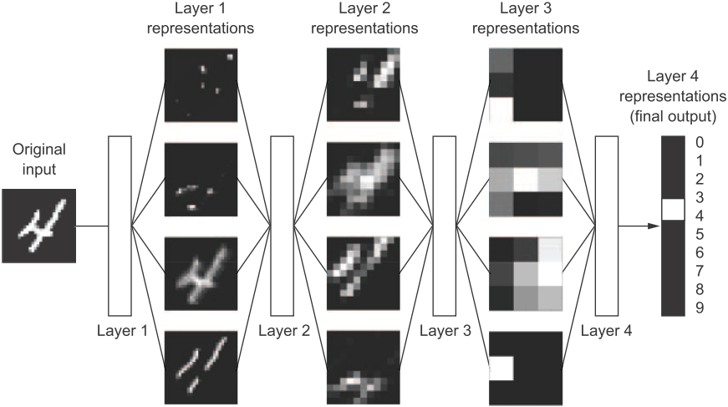
DEEP LEARNING
Deep Learning atau pembelajaran mendalam adalah subbidang khusus dari pembelajaran mesin (machine learning) yaitu pandangan baru tentang representasi pembelajaran dari data yang menekankan pada pembelajaran lapisan berturut-turut dari representasi yang semakin informatif [2].
Representasi mendalam yang dipelajari oleh model klasifikasi digit

Slide 10
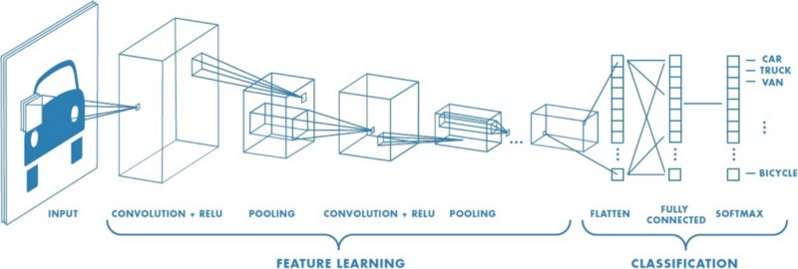
CONVOLUTIONAL NEURAL NETWORK
Convolutional Neural Network (CNN) adalah pengembangan dari Multilayer Perceptron (MLP) yang didesain untuk mengolah data dua dimensi [3]. CNN termasuk dalam jenis Deep Neural Network karena kedalaman jaringan yang tinggi dan banyak diaplikasikan pada data citra [4].
Alur proses CNN dalam mengolah citra

Slide 11
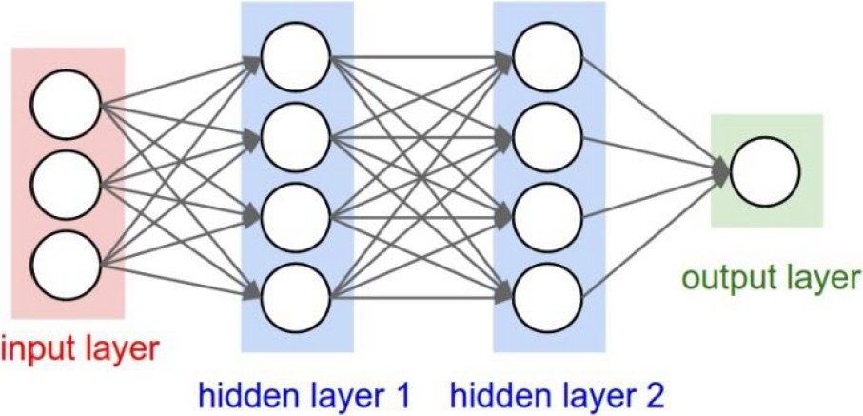
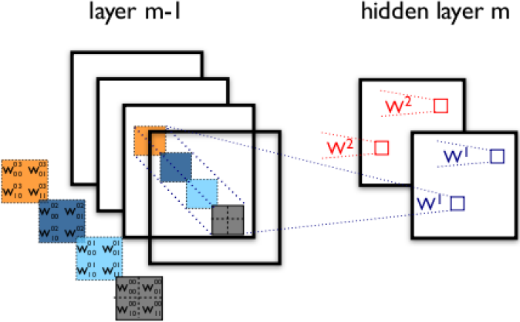
CONVOLUTIONAL NEURAL NETWORK
Konsep CNN
Cara kerja CNN memiliki kesamaan pada MLP, namun dalam CNN setiap neuron dipresentasikan dalam bentuk dua dimensi, tidak seperti MLP yang setiap neuron hanya berukuran satu dimensi.
Karena sifat proses konvolusi, maka CNN hanya dapat digunakan pada data yang memiliki struktur dua dimensi seperti citra dan suara.
Arsitektur MLP sederhana
Proses konvolusi pada CNN

Slide 12
CONVOLUTIONAL NEURAL NETWORK
Arsitektur Jaringan CNN
CNN memiliki lima komponen layer utama yaitu sebagai berikut:
1
Lapisan Masukkan (Input Layer)
2
Lapisan Konvolusi (Convolution Layer)
3
Lapisan Aktivasi (Activation Layer)
4
5
Pooling Layer
Fully Connected Layer

Slide 13
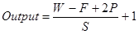
CONVOLUTIONAL NEURAL NETWORK
Lapisan Konvolusi (Convolution Layer)
Hyperparameter pada convolution layer:
Depth (kedalaman)
Stride (langkah
Padding
Dimensi feature map dihitung menggunakan persamaan :
1 | 1 | 1 | 0 | 0
0 | 1 | 1 | 1 | 0
0 | 0 | 1 | 1 | 1
0 | 0 | 1 | 1 | 0
0 | 1 | 1 | 0 | 0
1 | 0 | 1
0 | 1 | 0
1 | 0 | 1
4
3
4
X(dot)
=
2
4
3
2
3
4
Filter (3x3), S=1, P=0
Output (3x3)
(activation map/feature map)
Input (5x5)

Slide 14
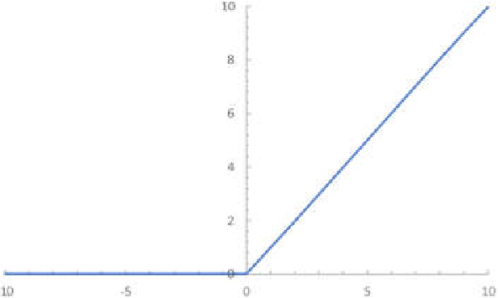
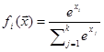
CONVOLUTIONAL NEURAL NETWORK
Lapisan Aktivasi (Activation Layer)
Activation Layer adalah layer dimana feature map dimasukkan ke dalam fungsi aktivasi [6]. Fungsi aktivasi digunakan untuk mengubah nilai-nilai pada feature map pada jangkauan tertentu sesuai dengan fungsi aktivasi yang digunakan yang bertujuan untuk meneruskan nilai yang menampilkan fitur dominan dari citra yang masuk ke layer berikutnya. Fungsi aktivasi yang digunakan pada penelitian ini yaitu fungsi aktivasi ReLU dan Softmax.:
Fungsi aktivasi ReLU
Fungsi aktivasi Softmax
, untuk i = 1, 2, 3, ... , k

Slide 15
CONVOLUTIONAL NEURAL NETWORK
Pooling Layer
Pooling layer menerima masukkan dari activation layer kemudian mengurangi jumlah paramaternya. Pooling juga biasa disebut subsampling atau downsampling yang mengurangi dimensi dari feature map tanpa menghilangkan informasi penting di dalamnya.
3
4
Mean
1 | 1 | 1 | 3
4 | 6 | 4 | 8
30 | 0 | 1 | 5
0 | 2 | 2 | 4
8
3
Pooling layer (2x2)
S=2, P=0
Output (2x2)
6
8
Activation layer (4x4)
Max
30
5
Pooling layer (2x2)
S=2, P=0
Output (2x2)

Slide 16
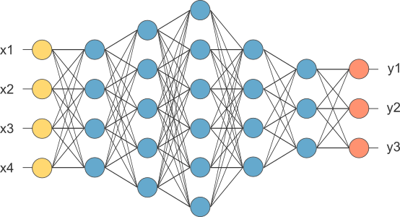
CONVOLUTIONAL NEURAL NETWORK
Fully Connected Layer
Hasil dari pooling layer digunakan menjadi masukan untuk fully connected layer. Sebelum masuk ke layer ini terdapat lapisan flatten yang berfungsi untuk membentuk ulang feature map dari lapisan-lapisan yang sudah diekstrasi fitur sebelumnya menjadi sebuah vektor agar dapat digunakan sebagai masukkan dari fully-connected layer.
Fully Connected Layer

Slide 17
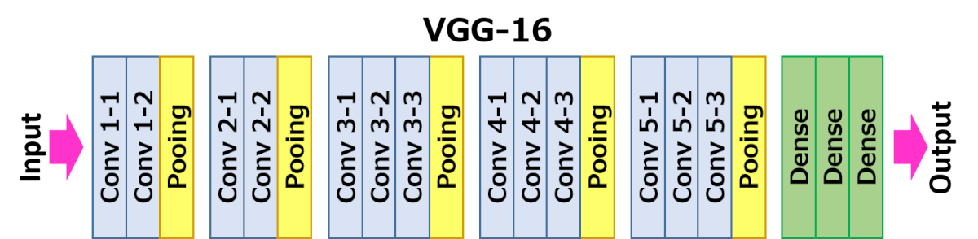
CONVOLUTIONAL NEURAL NETWORK
Arsitektur VGG16Net
VGG16 adalah model jaringan saraf konvolusi yang diusulkan oleh K. Simonyan dan A. Zisserman dari University of Oxford dalam makalah “Jaringan Konvolusional Sangat Dalam untuk Pengenalan Gambar Skala Besar” [10].
Arsitektur VGG16

Slide 18
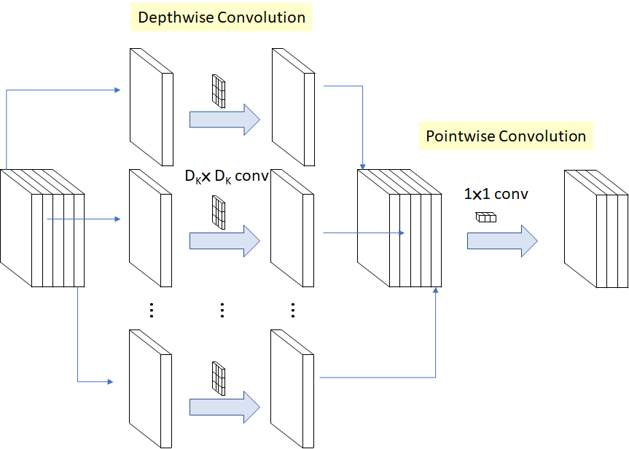
CONVOLUTIONAL NEURAL NETWORK
Arsitektur MobileNet
MobileNets, merupakan salah satu arsitektur CNN yang dapat digunakan untuk mengatasi kebutuhan akan computing resource berlebih [11]. MobileNet membagi konvolusi standar menjadi depthwise convolution dan pointwise convolution.
Type/Stride | Filter Shape | Input Size
Conv / s2 | 3 × 3 × 3 × 32 | 224 × 224 × 3
Conv dw / s1 | 3 × 3 × 32 dw | 112 × 112 × 32
Conv / s1 | 1 × 1 × 32 × 64 | 112 × 112 × 32
Conv dw / s2 | 3 × 3 × 64 dw | 112 × 112 × 64
Conv / s1 | 1 × 1 × 64 × 128 | 56 × 56 × 64
Conv dw / s1 | 3 × 3 × 128 dw | 56 × 56 × 128
Conv / s1 | 1 × 1 × 128 × 128 | 56 × 56 × 128
Conv dw / s2 | 3 × 3 × 128 dw | 56 × 56 × 128
Conv / s1 | 1 × 1 × 128 × 256 | 28 × 28 × 128
Conv dw / s1 | 3 × 3 × 256 dw | 28 × 28 × 256
Conv / s1 | 1 × 1 × 256 × 256 | 28 × 28 × 256
Conv dw / s2 | 3 × 3 × 256 dw | 28 × 28 × 256
Conv / s1 | 1 × 1 × 256 × 512 | 14 × 14 × 256
5x Conv dw / s1 | 3 × 3 × 512 dw | 14 × 14 × 512
5x Conv / s1 | 1 × 1 × 512 × 512 | 14 × 14 × 512
Conv dw / s2 | 3 × 3 × 512 dw | 14 × 14 × 512
Conv / s1 | 1 × 1 × 512 × 1024 | 7 × 7 × 512
Conv dw / s2 | 3 × 3 × 1024 dw | 7 × 7 × 1024
Conv / s1 | 1 × 1 × 1024 × 1024 | 7 × 7 × 1024
Avg Pool / s1 | Pool 7 × 7 | 7 × 7 × 1024
FC / s1 | 1024 × 1000 | 1 × 1 × 1024
Softmax / s1 | Classiﬁer | 1 × 1 × 1000
Depthwise separable convolution

Slide 19
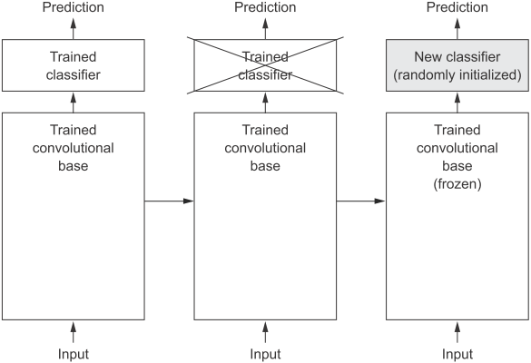
CONVOLUTIONAL NEURAL NETWORK
Feature Extraction (Ekstrasi Fitur)
Dalam CNN, ekstraksi fitur mengambil basis konvolusional dari jaringan yang sebelumnya dilatih, menjalankan data baru melaluinya, dan melatih pengklasifikasian baru di atas output-nya.
Transfer learning pada feature extraction

Slide 20
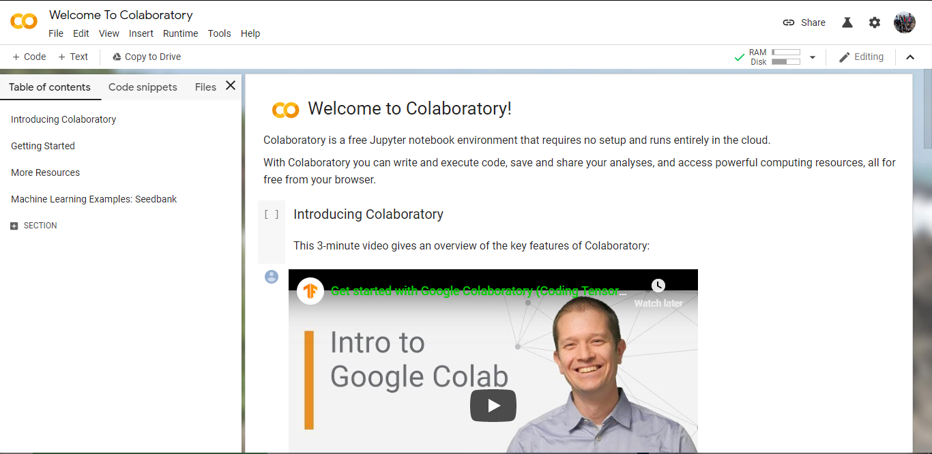
GOOGLE COLABORATORY
Google Colaboratory adalah layanan berbasis cloud Google yang mereplikasi Jupyter Notebook di-cloud [13]. Dalam sebagian besar hal, penggunaan Colaboratory hampir sama seperti yang dilakukan pada instalasi desktop Jupyter Notebook.
Antarmuka Google Colaboratory

Slide 21
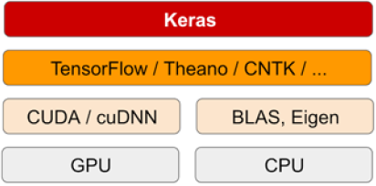
KERAS DANTENSORFLOW
Keras adalah sebuah framework deep learning untuk Python yang menyediakan cara mudah untuk mendefinisikan dan melatih hampir semua jenis model deep learning [2].
TensorFlow digunakan sebagai backend mesin pada Keras agar dapat berjalan dengan mulus di CPU dan GPU.
Susunan software dan hardware deep learning

Slide 22
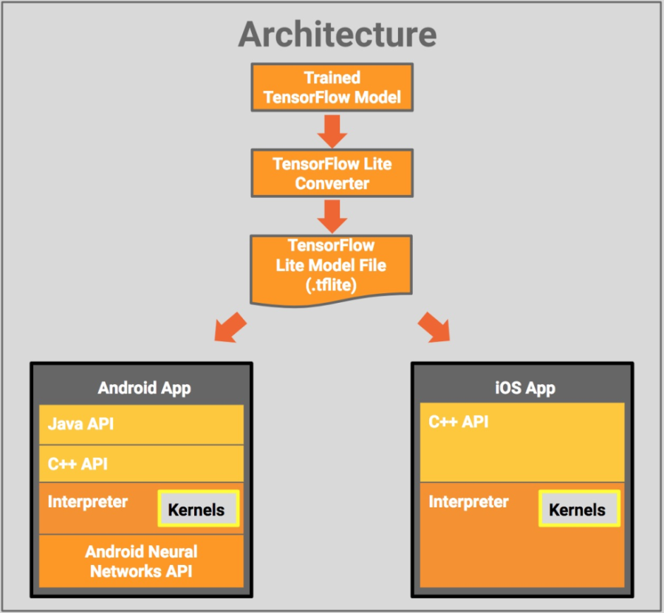
TENSORFLOW LITE
TensorFlow Lite adalah solusi ringan TensorFlow untuk perangkat seluler dan tertanam. TensorFlow itu sendiri adalah sebuah end-to-end open source platform yang digunakan untuk machine learning [14].
Arsitektur TensorFlow Lite

Slide 23
ANDROID STUDIO
Android Studio merupakan sebuah Integrated Development Environment (IDE) resmi yang digunakan untuk pengembangan aplikasi Android, berdasarkan IntelliJ IDEA [15].
Bahasa pemrograman yang digunakan adalah Java atau Kotlin.

Slide 24
BERAS
Beras adalah salah satu komoditas penting bagi Indonesia [17]. Beberapa varietas beras yang dapat dijumpai di pasar yaitu :
Beras IR 64
varietas padi sawah yang memiliki bentuk tegak, tinggi sekitar 115-126 cm.
Beras Basmathi
berasal dari negara india/pakistan, buliran beras ini panjang dan kecil.
Beras Ketan
terdiri dari zat pati sekitar 80-85% yang terdapat dalam endosperma yang tersusun oleh granula-granula pati yang berukuran 3-10 milimikron.

Slide 25

METODE PENELITIAN

Slide 26
WAKTU DAN TEMPAT PENELITIAN
Penelitian dilaksanakan dalam waktu 4 bulan dimulai dari bulan Oktober 2019 hingga bulan Januari 2020 bertempat di Kampus Fakultas Teknik Universitas Jenderal Soedirman, Kabupaten Purbalingga.

Slide 27
ALAT DAN BAHAN
Perangkat keras :
Sebuah Laptop Dell Inspiron 14 3000 Series dengan spesifikasi prosesor Intel Celeron 3205 dan RAM 4 GB.
Komputer virtual Google Colaboratory dengan spesifikasi GPU: 1x Tesla K80, komputasi 3.7, mempunyai inti CUDA 2496 , 12 GB GDDR5 VRAM, CPU: 1x single core hyper threaded Xeon Processors @2.3 Ghz, RAM: ~12.6 GB, Disk: ~33 GB.
Sebuah Smartphone Android Oppo A37f dengan spesifikasi prosesor Qualcomm MSM8916 Snapdragon 410 Quad-core 1,21 GHz Cortex-A53 dan RAM 2 GB.
Perangkat lunak :
Sistem Operasi Windows 10 64 bit
Peramban Internet Google Chrome versi 77.0.3865.120 64 bit
Google Colaboratory (Jupyter Notebook versi cloud).
Android Studio versi 3.5.0.0.
Sistem Operasi Android Lollipop 5.1.
Layanan Repositori Web Development pada Platform Github.
Dataset pelatihan dan pengujian yang berupa gambar jenis beras IR 64, Basmathi, dan Ketan berformat “.jpg” yang diambil menggunakan kamera smartphone.

Slide 28









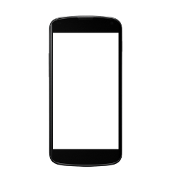

TAHAPAN PENELITIAN
Desain Arsitektur Sistem
+
Mengimpor
framework
Mengunggah
dataset
Mengambil
dataset
Konversi
model
Dataset
Menyimpan
file .ipynb
Memasukan
file .tflite
Membuat program
di Google Colaboratory
Membuat Program
di Android Studio
Build aplikasi
Android
Kode sumber
Kode sumber
Perangkat Android

Slide 29
TAHAPAN PENELITIAN
Diagram Alir Sistem

Slide 30
TAHAPAN PENELITIAN
Diagram Alir Penelitian

Slide 31
WAKTU DAN JADWAL PENELITIAN
No. | Kegiatan | Bulan 1 |  |  |  | Bulan 2 |  |  |  | Bulan 3 |  |  |  | Bulan 4
 |  | 1 | 2 | 3 | 4 | 1 | 2 | 3 | 4 | 1 | 2 | 3 | 4 | 1 | 2 | 3 | 4
1. | Studi Pustaka
2. | Penyiapan dan pre-proses dataset
3. | Desain arsitektur
4. | Pengujian dan evaluasi sistem
5. | Pembuatan laporan

Slide 32
HASIL DAN PEMBAHASAN

Slide 33
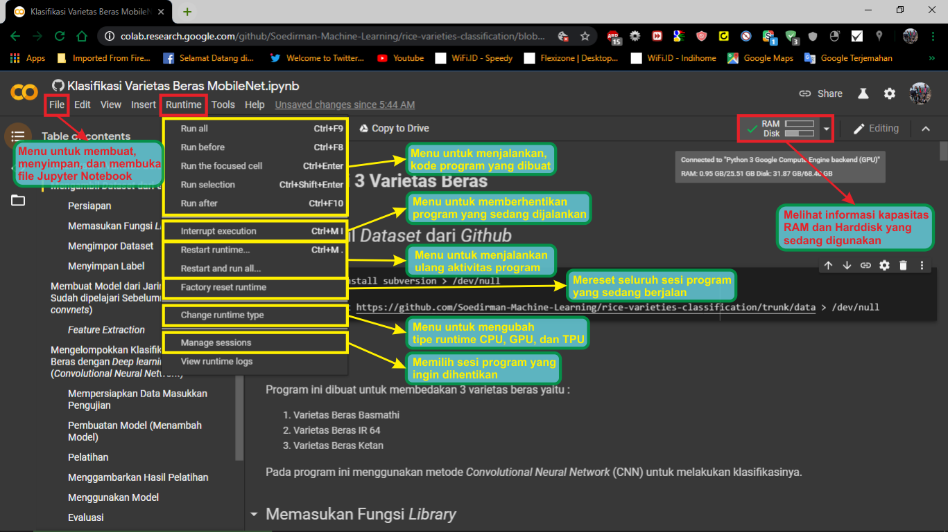
ANTARMUKA GOOGLE COLABORATORY

Slide 34
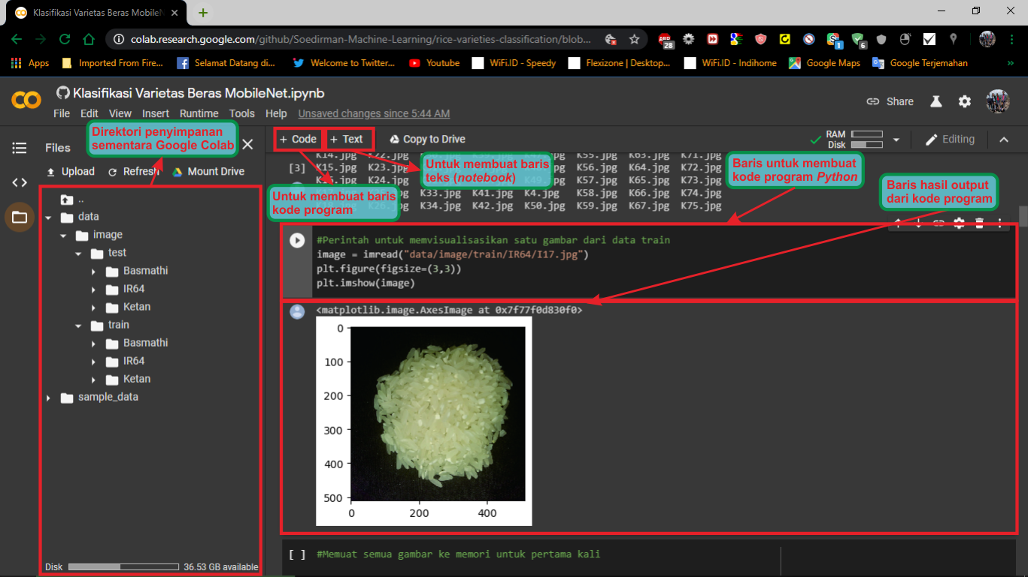
ANTARMUKA GOOGLE COLABORATORY

Slide 35
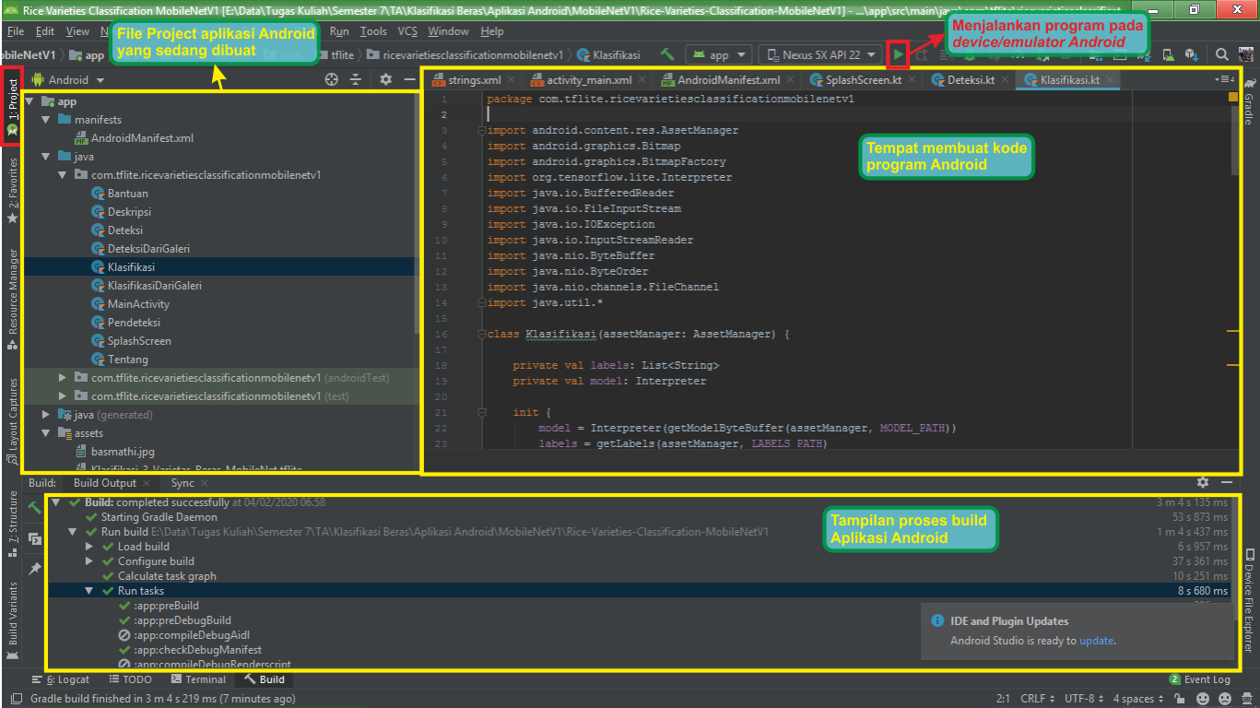
ANTARMUKA ANDROID STUDIO

Slide 36
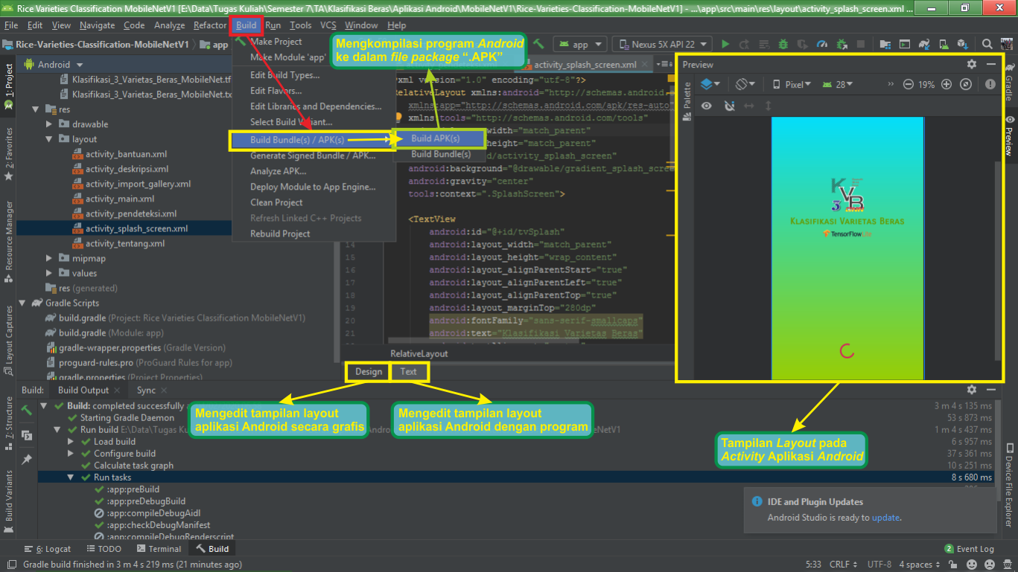
ANTARMUKA ANDROID STUDIO

Slide 37
DATASETS
Varietas Beras | Dataset Kualitas Baik
 | Direktori Folder
 | train |  | test
 | Pelatihan (80%) | Validasi (20%) | Pengujian
Beras Basmathi | 60 | 15 | 15
Beras IR-64 | 60 | 15 | 15
Beras Ketan | 60 | 15 | 15
Jumlah | 180 | 45 | 45
Varietas Beras | Dataset Kualitas Buruk
 | Direktori Folder
 | train |  | test
 | Pelatihan (80%) | Validasi (20%) | Pengujian
Beras Basmathi | 60 | 15 | 15
Beras IR-64 | 60 | 15 | 15
Beras Ketan | 60 | 15 | 15
Jumlah | 180 | 45 | 45

Slide 38
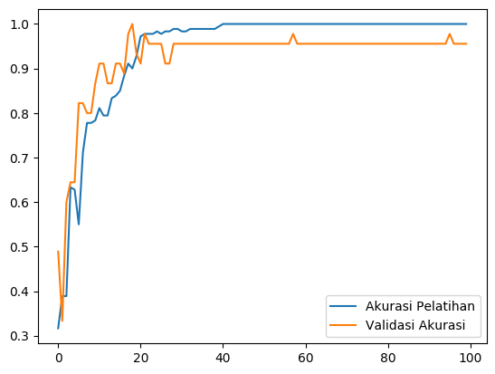
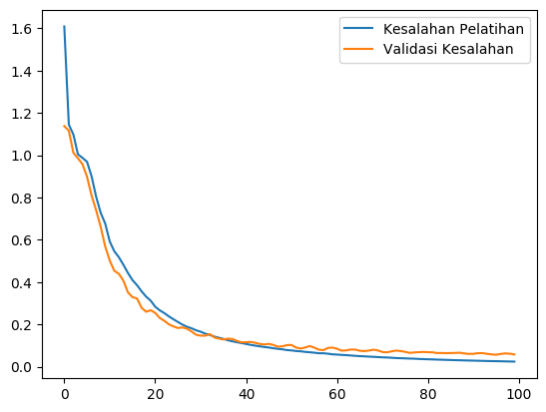
HASIL PELATIHAN DAN PENGUJIAN PADA GOOGLE COLABORATORY
Hasil pelatihan pada arsitektur VGG-16Net dengan kualitas gambar yang baik
Kurva tingkat akurasi hasil pelatihan dan validasi pada VGG-16Net
Kurva tingkat kesalahan pelatihan dan validasi pada VGG-16Net
Pada epoch terakhir :
Nilai akurasi pelatihan : 1.0
Nilai akurasi validasi : 0.9556
Pada epoch terakhir :
Nilai kesalahan pelatihan : 0. 024
Nilai kesalahan validasi : 0.058

Slide 39
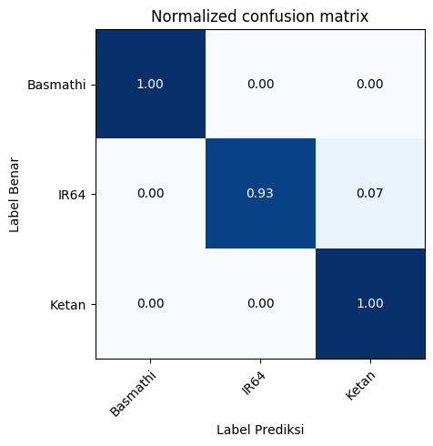
HASIL PELATIHAN DAN PENGUJIAN PADA GOOGLE COLABORATORY
Hasil pengujian pada arsitektur VGG-16Net dengan kualitas gambar yang baik
Confusion matrix hasil pengujian pada VGG-16Net

Slide 40
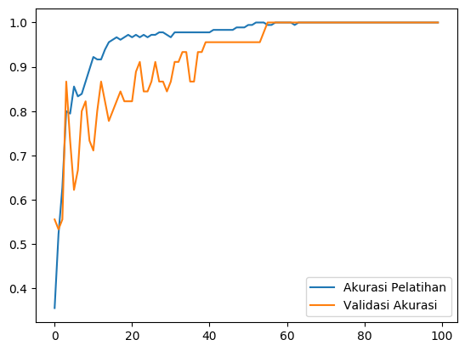
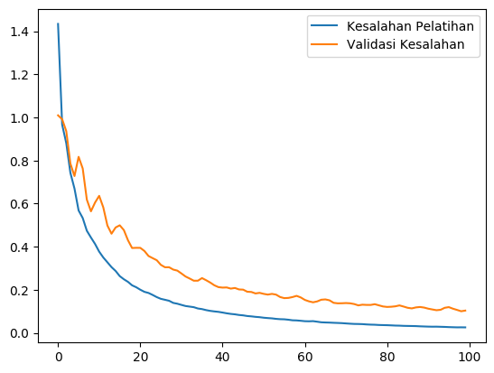
HASIL PELATIHAN DAN PENGUJIAN PADA GOOGLE COLABORATORY
Hasil pelatihan pada arsitektur VGG-16Net dengan kualitas gambar yang buruk
Kurva akurasi pelatihan dan validasi pada VGG-16Net pada gambar buruk
Kurva kesalahan pelatihan dan validasi pada VGG-16Net pada gambar buruk
Pada epoch terakhir :
Nilai akurasi pelatihan : 1.0
Nilai akurasi validasi : 1.0
Pada epoch terakhir :
Nilai kesalahan pelatihan : 0. 0235
Nilai kesalahan validasi : 0. 1037

Slide 41
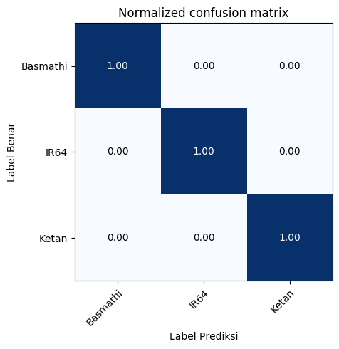
HASIL PELATIHAN DAN PENGUJIAN PADA GOOGLE COLABORATORY
Hasil pengujian pada arsitektur VGG-16Net dengan kualitas gambar yang buruk
Confusion matrix hasil pengujian pada VGG-16Net dengan gambar buruk

Slide 42
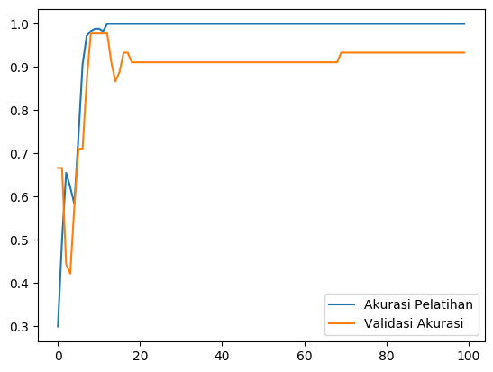
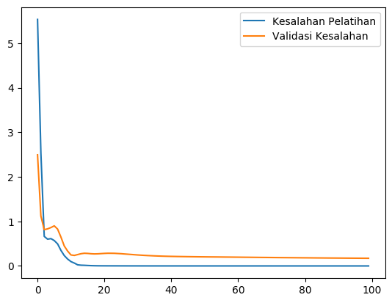
HASIL PELATIHAN DAN PENGUJIAN PADA GOOGLE COLABORATORY
Hasil pelatihan pada arsitektur MobileNetV1 dengan kualitas gambar yang baik
Kurva tingkat akurasi hasil pelatihan dan validasi pada MobileNetV1
Kurva tingkat kesalahan pelatihan dan validasi pada MobileNetV1
Pada epoch terakhir :
Nilai akurasi pelatihan : 1.0
Nilai akurasi validasi : 0.9333
Pada epoch terakhir :
Nilai kesalahan pelatihan : 0. 0002
Nilai kesalahan validasi : 0.1722

Slide 43
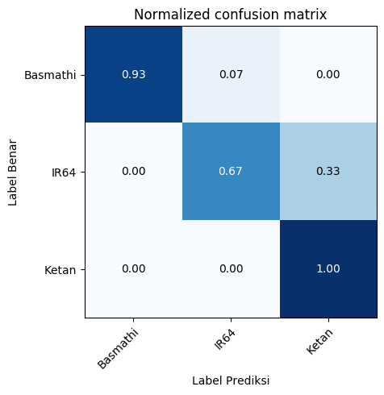
HASIL PELATIHAN DAN PENGUJIAN PADA GOOGLE COLABORATORY
Hasil pengujian pada arsitektur MobileNetV1 dengan kualitas gambar yang baik
Confusion matrix hasil pengujian pada MobileNetV1

Slide 44
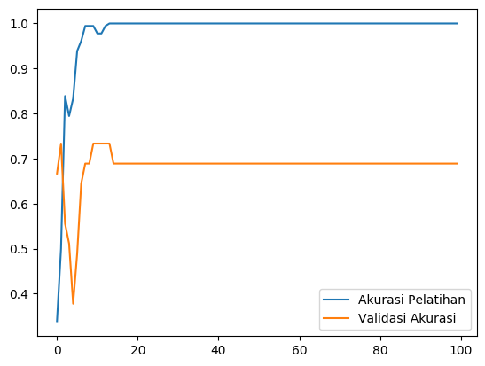
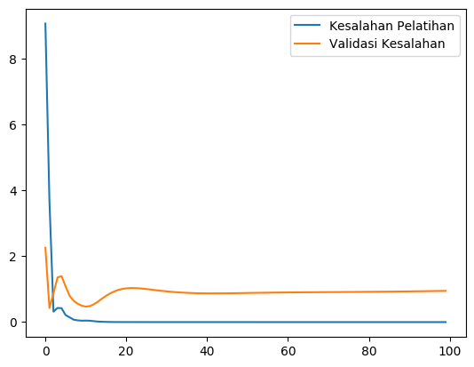
HASIL PELATIHAN DAN PENGUJIAN PADA GOOGLE COLABORATORY
Hasil pengujian pada arsitektur MobileNetV1 dengan kualitas gambar yang buruk
Kurva akurasi pelatihan dan validasi pada MobileNetV1 pada gambar buruk
Kurva kesalahan pelatihan dan validasi pada MobileNetV1 pada gambar buruk
Pada epoch terakhir :
Nilai akurasi pelatihan : 1.0
Nilai akurasi validasi : 0.6889
Pada epoch terakhir :
Nilai kesalahan pelatihan : 0. 0001
Nilai kesalahan validasi : 0. 9485

Slide 45
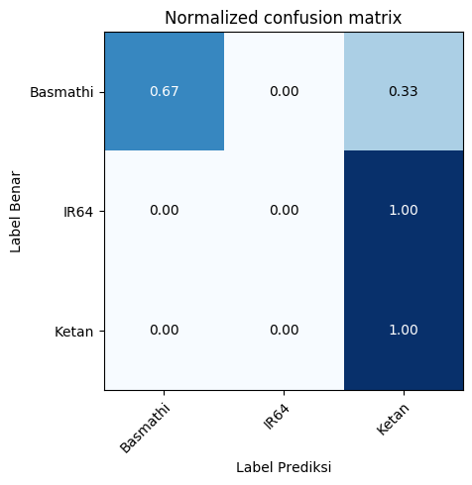
HASIL PELATIHAN DAN PENGUJIAN PADA GOOGLE COLABORATORY
Hasil pengujian pada arsitektur MobileNetV1 dengan kualitas gambar yang buruk
Confusion matrix hasil pengujian pada MobileNetV1 dengan gambar buruk

Slide 46
HASIL PELATIHAN DAN PENGUJIAN PADA GOOGLE COLABORATORY
Kurva Perbandingan Hasil Pelatihan

Slide 47
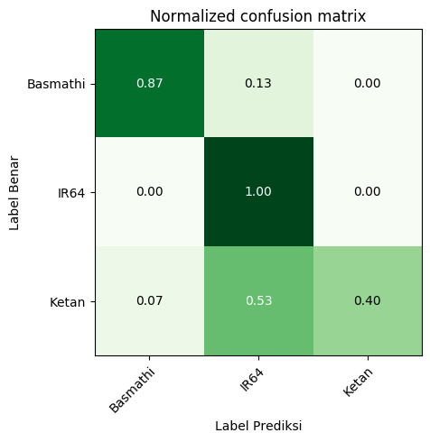
HASIL PENGUJIAN PADA ANDROID
Hasil Pengujian pada Arsitektur VGG-16Net dengan Flashlight
Confusion matrix pengujian arsitektur VGG-16Net pada Android dengan flashlight

Slide 48
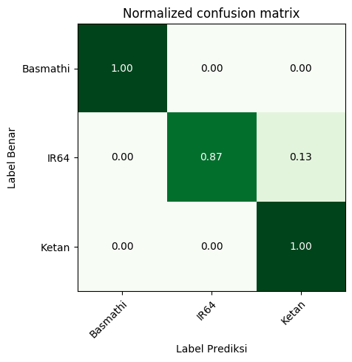
HASIL PENGUJIAN PADA ANDROID
Hasil Pengujian pada Arsitektur MobileNetV1 dengan Flashlight
Confusion matrix pengujian arsitektur MobileNet pada Android dengan flashlight

Slide 49
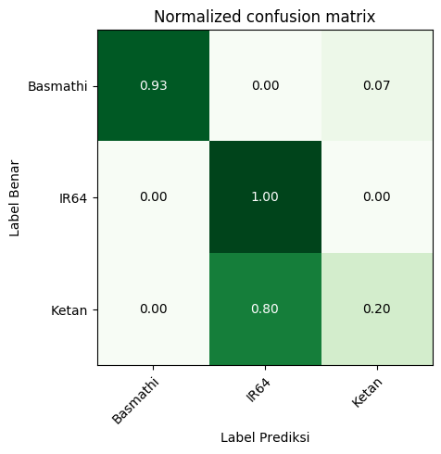
HASIL PENGUJIAN PADA ANDROID
Hasil Pengujian pada Arsitektur MobileNetV1 tanpa Flashlight
Confusion matrix pengujian arsitektur MobileNet pada Android tanpa flashlight

Slide 50
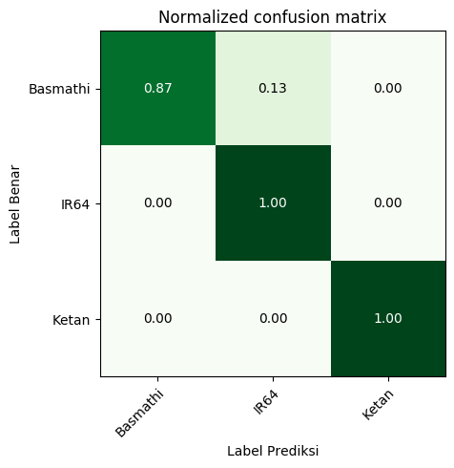
HASIL PENGUJIAN PADA ANDROID
Hasil Pengujian Arsitektur MobileNetV1 menggunakan Flashlight dengan Kondisi Beras dibungkus Plastik Bening
Confusion matrix pengujian arsitektur MobileNetV1 dengan flashlight pada beras terbungkus

Slide 51
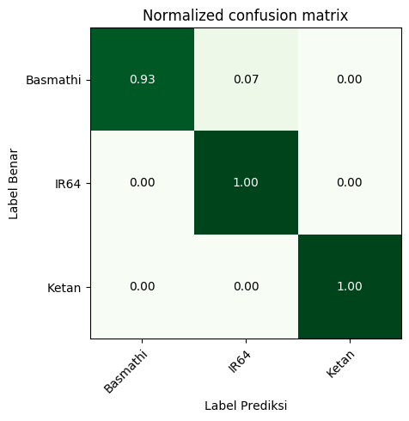
HASIL PENGUJIAN PADA ANDROID
Hasil Pengujian Arsitektur MobileNetV1 tanpa Flashlight dengan Kondisi Beras dibungkus Plastik Bening
Confusion matrix pengujian arsitektur MobileNetV1 tanpa flashlight pada beras terbungkus

Slide 52
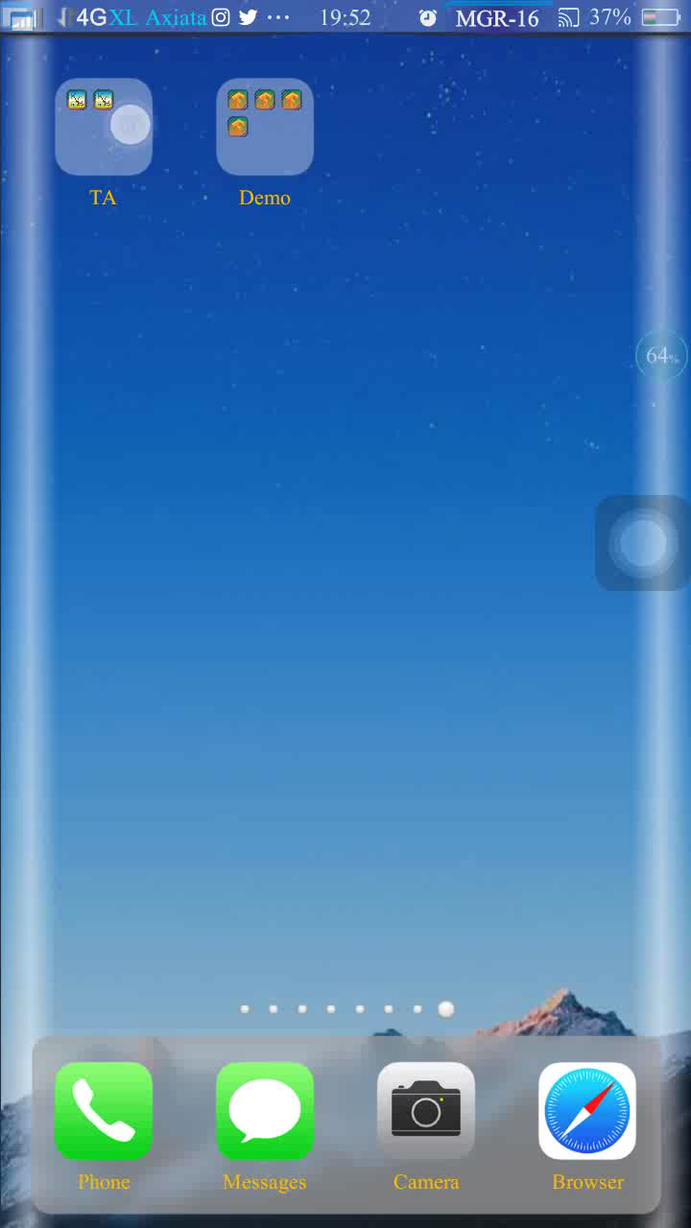
VIDEO PENGUJIAN PADA ANDROID
Pengujian Arsitektur VGG-16Net pada Android

Slide 53


VIDEO PENGUJIAN PADA ANDROID
Pengujian Arsitektur MobileNetV1 pada Android

Slide 54
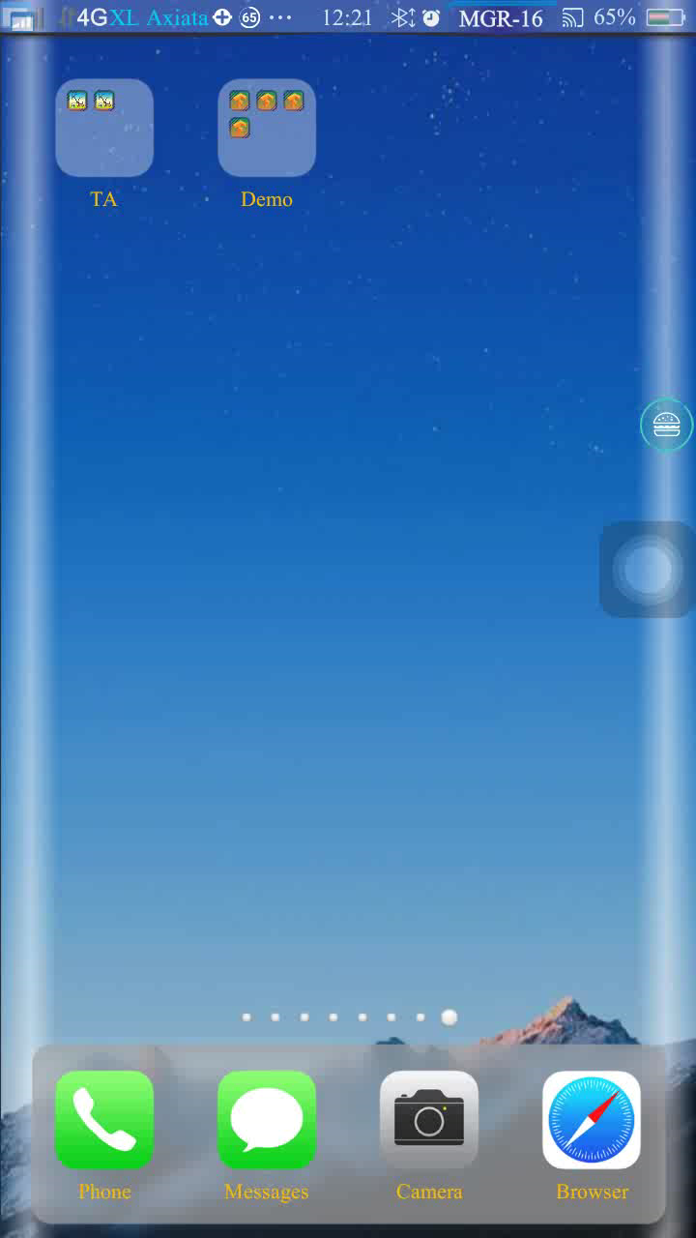
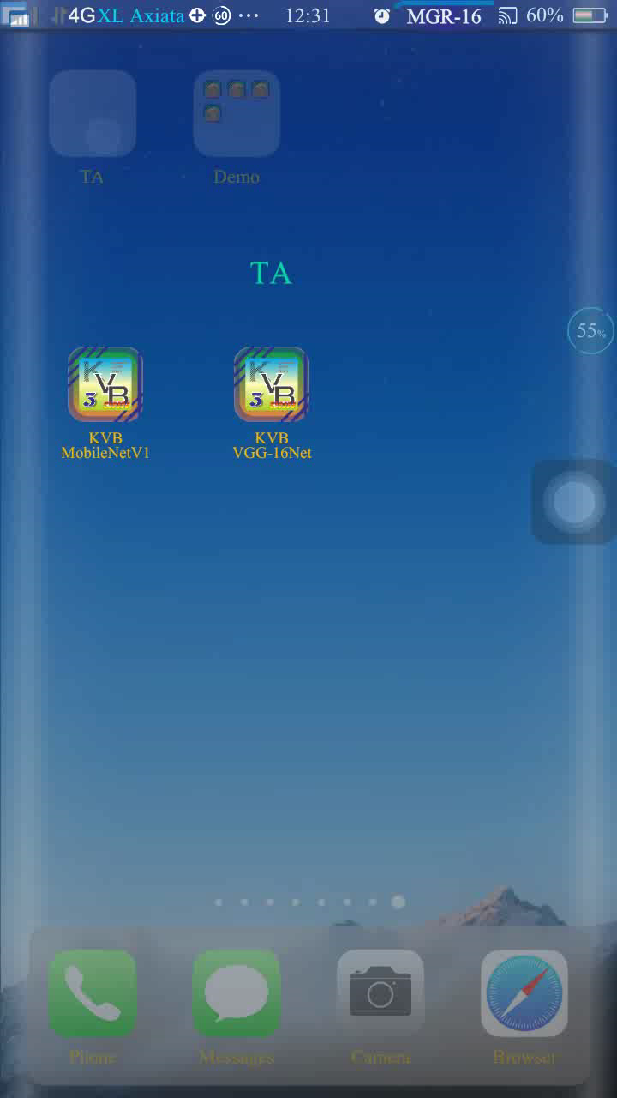
VIDEO PENGUJIAN PADA ANDROID
Pengujian Arsitektur MobileNetV1 pada Android tanpa Flashlight

Slide 55
KESIMPULAN DAN SARAN
Kesimpulan
Faktor yang mempengaruhi tingkat akurasi dan tingkat kesalahan dari hasil pengujian pada CNN adalah jarak obyek yang akan diklasifikasi, kualitas gambar obyek serta kondisi pencahayaan.
Tingkat akurasi validasi hasil pelatihan arsitektur VGG-16Net lebih tinggi dibandingkan arsitektur MobileNetV1, yaitu sebesar 1.0 baik pada dataset kualitas baik maupun yang buruk sedangkan pada MobileNetV1 sebesar 0.9333 pada dataset kualitas baik dan 0.6889 pada dataset kualitas buruk dalam rentang nilai dari 0 hingga 1.
Hasil pengujian arsitektur VGG-16Net pada perangkat Android menghasilkan nilai akurasi sebesar 75,56%, lebih rendah dari pada arsitektur MobileNetV1 yang mencapai 95,56% karena model hasil pelatihan arsitektur VGG-16Net tidak dapat dikonversi ke TensorFlow Lite dengan baik sehingga hasil klasifikasi pada aplikasi Android menjadi tidak akurat.
Waktu respon deteksi arsitektur MobileNetV1 jauh lebih cepat yaitu sekitar 1000 ms daripada arsitektur VGG-16Net yang sekitar 5000 ms di perangkat Android karena adanya depthwise separable convolution.

Slide 56
KESIMPULAN DAN SARAN
Saran
Dataset pelatihan ditambahkan lagi jumlah dan variasi kondisi berasnya agar hasil prediksinya semakin meningkat.
Dataset pengujian perlu ditambahkan lagi agar tingkat akurasi hasil pengujian tiap varietas berasnya tidak terlalu berbeda jauh.
Perlu adanya penambahan varietas beras yang lebih beragam untuk dilakukan klasifikasi menggunakan CNN.
Proses pendeteksian varietas beras pada aplikasi Android dikembangkan lagi agar dapat mendeteksi secara realtime sehingga pengguna tidak perlu menekan tombol “Deteksi” pada aplikasi tersebut.

Slide 57
TERIMA KASIH
Any Questions ?

